Slide 1
第十一章 平稳过程
Stationary process
严(宽)平稳过程的概念
平稳过程
平稳正态过程
遍历过程

Slide 2
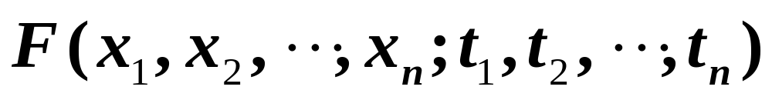
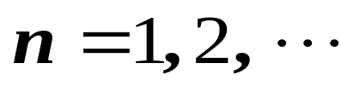
一.严平稳过程
1. 定义
对于任意实数ε，
如果随机过程{X(t),t∈T}的任意n维分布函数满足:
(严平稳条件)
则X(t)称为严, 强或狭义平稳过程.
若参数t表示“时间”，
则严平稳过程的任何有限维概率分布不随时间的平移而变化.

Slide 3
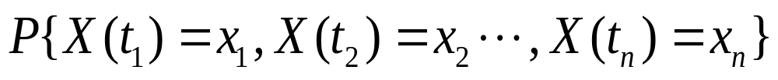
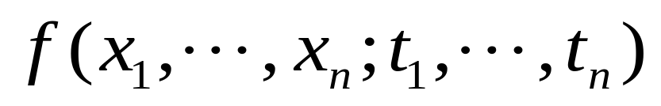
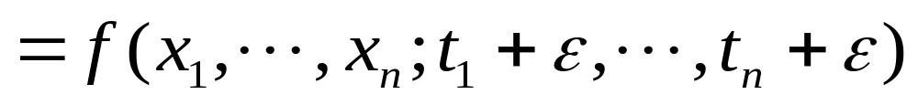
2. 严平稳过程的性质
(1)状态离散的随机过程X(t)的严平稳条件
(2)状态连续的随机过程X(t)的严平稳条件

Slide 4
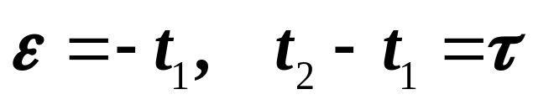
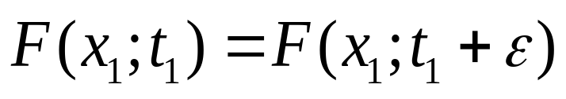
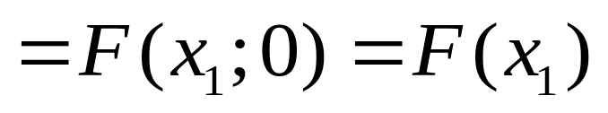
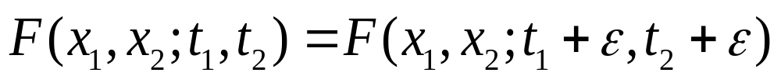
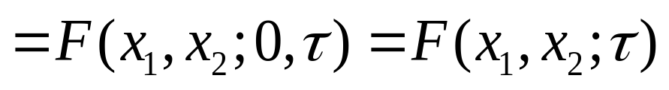
(3) 特殊地,取
一维分布函数
二维分布函数
严平稳过程
一维分布函数F(x)：不依赖于参数 t.
二维分布函数F(x₁, x₂;τ)：仅依赖于参数间距 τ=t₂-t₁,
而与t₁, t₂ 本身无关.

Slide 5
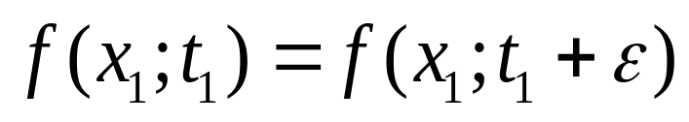
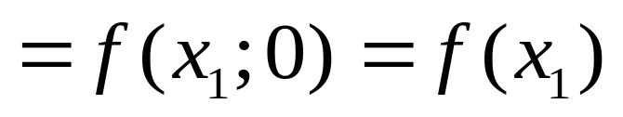
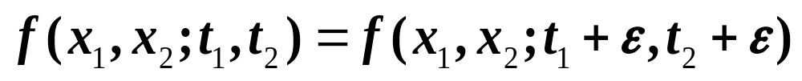
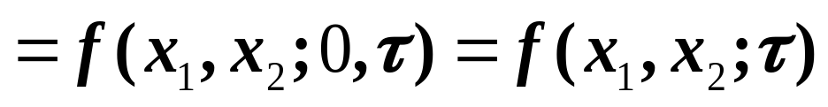
以状态连续严平稳过程X(t)为例.
取
一维概率密度函数
二维概率密度函数

Slide 6
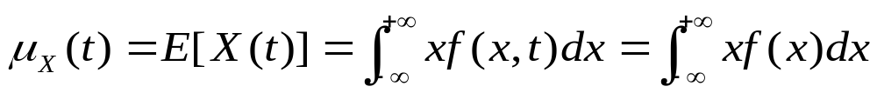
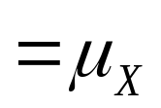
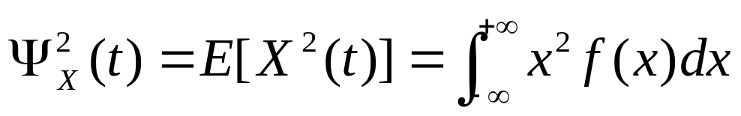
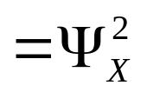
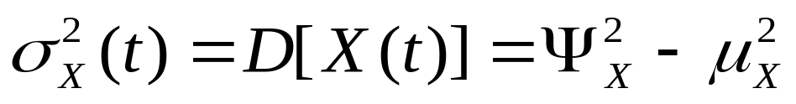
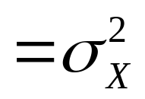
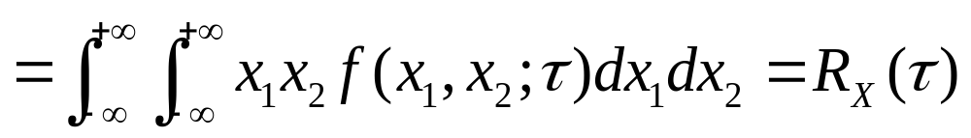
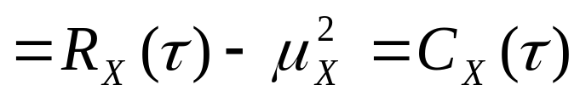
3. 严平稳过程的数字特征（状态连续严平稳过程X(t)为例）
(常数)
(常数)
(常数)
(仅依赖于τ,而不依赖于t)
(仅依赖于τ,而不依赖于t)

Slide 7
定理 设{X(t),t∈T}是严平稳过程,
如果过程的二阶矩存在, 那么
(1) μ_{X}, σ_{X}², ψ_{X}² 均为常数,与参数t无关;
(2) R_{X}(τ),C_{X}(τ)仅依赖于τ.
注：这一性质也称为数字特征的平稳性

Slide 8
实际上，严平稳性很难判定，即严平稳条件难以满足。
将严平稳性放宽：
概率分布不一定满足严平稳条件，
数字特征具有与严平稳过程相同的特性 .
放宽的平稳性，就是宽平稳性。

Slide 9
二. 宽平稳过程
1 定义 设随机过程X(t),对于任意t∈T,满足:
(1) E[X²(t)]<+∞;
(2) E[X(t)]=μ_{X}是常数;
(3) E[X(t) X(t+τ)]= R_{X}(τ)仅依赖于τ,而与t无关.
则称X(t)为宽，弱或广义平稳过程,
简称平稳过程.
参数集T 为整数集或可列集的平稳过程，
又称为平稳序列,或称平稳时间序列.

Slide 10
2 严平稳过程与宽平稳过程的关系
(1) 宽平稳过程不一定是严平稳过程.
(2) 严平稳过程不一定是宽平稳过程.
存在二阶矩的严平稳过程必定是宽平稳过程。
二阶矩E[X²(t)]<+∞存在的随机过程称为二阶矩过程。
(3) 今后讲平稳过程, 如不特殊强调,
总是指宽平稳过程.

Slide 11

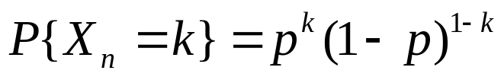


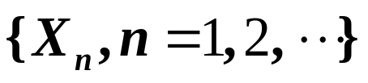

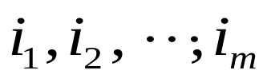
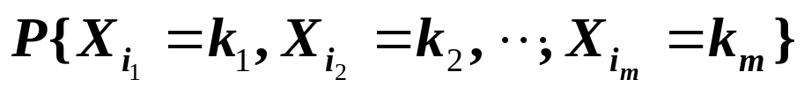
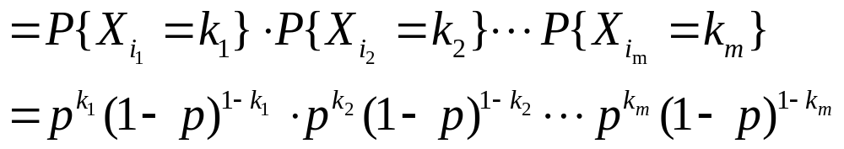
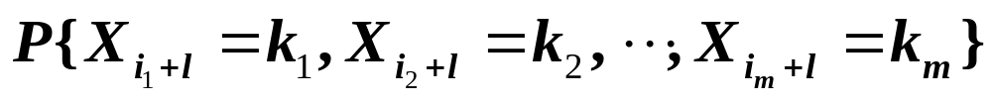
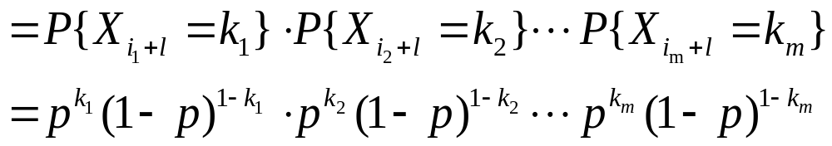
例1 (Bernoulli序列)
独立重复地进行某项试验,每次试验成功的概率为p (0<p<1)
第n次试验失败,
第n次试验成功,
是独立随机序列.
试验证 是严平稳过程.
证：任取m个正整数:
m维分布律
对任意正整数l :

Slide 12
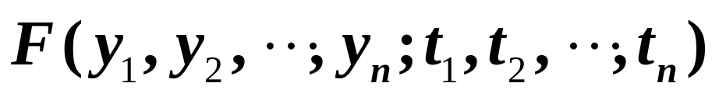
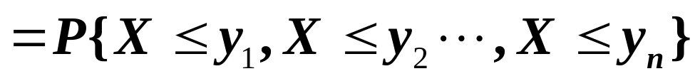

例2. 设随机过程Y(t)=X，X是随机变量
证明Y(t)是严平稳过程
证：

Slide 13
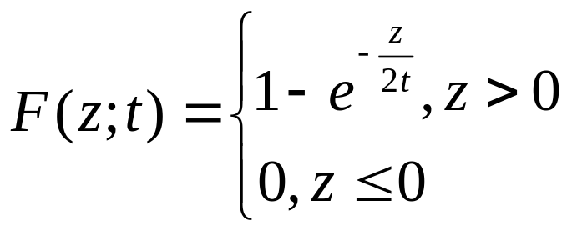
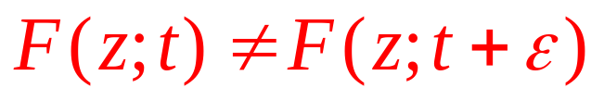
例3 设X,Y是相互独立的标准正态随机变量
Z(t)=(X²+Y²) t t>0
证明随机过程Z(t)不是严平稳过程,
Z(t)的数字特征也不具有平稳性.
解 Z(t)的一维分布函数
依赖于参数t
故对任意实数ε,
Z(t)不是严平稳过程.
2t
μ_{Z}(t)=E[Z(t)]=E[(X²+Y²)t]
=t[E(X²)+E(Y²)]=
依赖于t
均值不具备平稳性

Slide 14
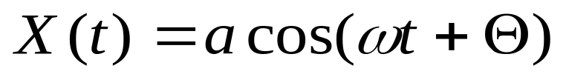
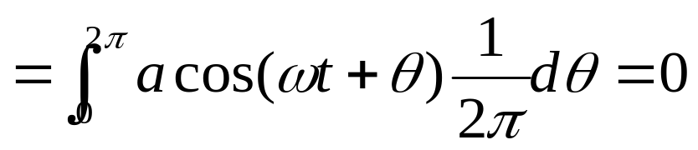
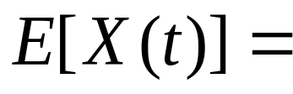

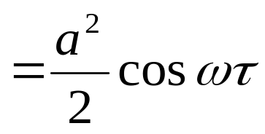
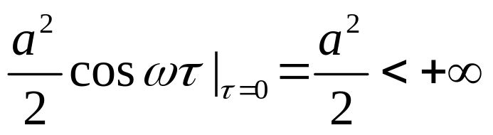
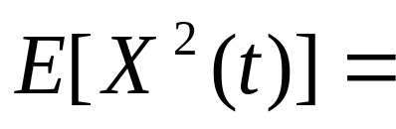
例1 随机相位余弦波
式中a和ω是常数, Θ～U(0,2π).
验证X(t)是平稳过程.
证：
是常数;
仅依赖于τ;
所以, X(t)是平稳过程.

Slide 15
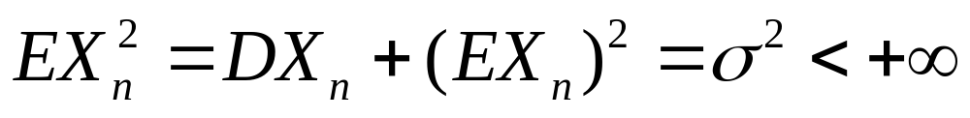
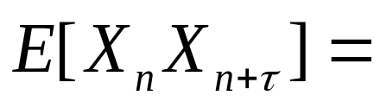
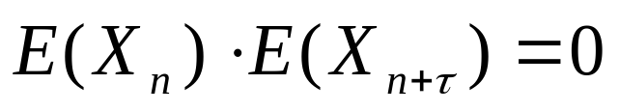
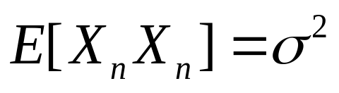
例2 验证互不相关的随机变量序列
是一个平稳序列.
证
EX_{n}=0
当τ为任意非零整数,由X_{n}与X_{n+τ}互不相关,则
当τ为零,则
所以, X_{n}是一个平稳序列.

Slide 16
说明:
在工程技术上, 常把上述随机变量序列称为白噪声(white noise).
它普遍地存在于各种波动现象中
(如电流的波动, 电子发射的波动和通讯设备各部分电流或电压的波动等).

Slide 17






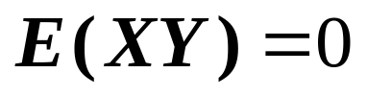
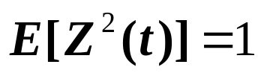
例3 随机振幅正弦波
其中 X,Y是随机变量
验证Z(t)是平稳过程.
证：
是常数
由已给条件, 知
仅依赖于τ;
所以, Z(t)是平稳过程.

Slide 18

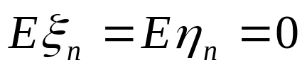
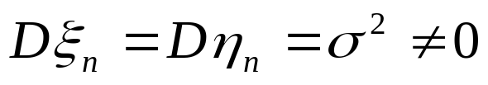
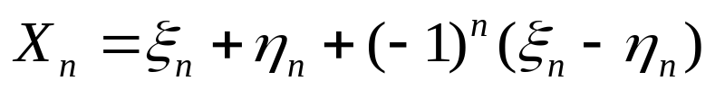

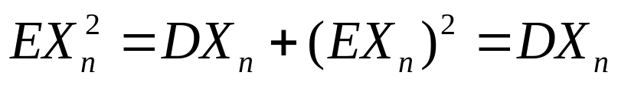
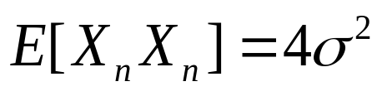
例4 (通讯系统中的加密序列)
设 相互独立的随机变量序列
设
则加密序列
是一个平稳序列.
证
EX_{n}=0
当τ为任意非零整数,由X_{n}与X_{n+τ}相互独立,则
当τ为零,则
所以, X_{n}是一个平稳序列.

Slide 19



例5 设{X(t), t∈(-∞,+∞)}是一个零均值的平稳过程,
且不恒等于一个随机变量,
问{X(t)＋X(0), t∈(-∞,+∞)}是否仍为平稳过程？
解: X(t)是零均值的平稳过程，故
令
与t 有关！

Slide 20
例6 随机电报信号 电报信号用电流 I 或-I 给出,
任意时刻t 的电报信号X(t)为I 或-I 的概率各为1/2. 又以N(t)表示[0, t )内信号变化的次数,
已知{N(t),t≥0}是一泊松过程,
则{X(t),t≥0}是一个平稳过程.
X(t )
I
O
t
-I

Slide 21

注意: 由于{N(t ),t≥0}是一泊松过程,所以
N(t+τ)-N(t)~Π(λτ), λ>0,τ>0.
证：
由于
X(t) | I | -I
P | 1/2 | 1/2
得(1)

Slide 22
(2) 求E[X(t)X(t+τ)]
X(t) | I | -I
P | 1/2 | 1/2
X(t+τ) | I | -I
P | 1/2 | 1/2
X(t) X(t+τ)
P
I²
-I²
?
?

Slide 23






由泊松过程的定义
说明:
N(t+τ)- N(t)=2n,相当于X(t) X(t+τ)＝I²,
即在区间[t,t+τ)内信号变化偶数次；
N(t+τ)- N(t)=2n+1,相当于X(t) X(t+τ)＝-I²,
即在区间[t,t+τ)内信号变化奇数次。
因此

Slide 24






于是得到
由于R_{X}(τ)为偶函数, 所以

Slide 25

(3)
所以, {X(t),t≥0}是一个平稳过程.

Slide 26



3. 两个平稳过程的关系：平稳相关
(1)设{X(t),t∈T₁}和{Y(t),t∈T₂}是两个平稳过程,
如果互相关函数
仅是参数间距τ的函数,
则称{X(t),t∈T₁}与{Y(t),t∈T₂}平稳相关,
或称它们是联合平稳的.
此时

Slide 27

定义
称为标准互协方差函数.

Slide 28



例7 设X(t), Y(t)是两个平稳过程, 且它们平稳相关,
证明随机过程
Z(t)= X(t)+ Y(t)
是广义平稳过程。
证：由题设得

Slide 29
Z(t)= X(t)+ Y(t)
(1) E[Z(t)]=E[X(t)+ Y(t)]=μ_{X}+ μ_{Y}, 常数
(2) E[Z(t)Z(t＋τ)]
=E[(X(t)+Y(t))(X(t+τ)+Y(t+τ))]
=R_{X}(τ)+ R_{Y}(τ)+R_{XY}(τ)+ R_{XY}(-τ)
仅依赖于τ.
(3) E[Z²(t)] =R_{X}(0)+ R_{Y}(0)+2R_{XY}(0) < +∞
所以Z(t)是广义平稳过程。

